Slide 1
Perdarahan Uterus Disfungsional
Ramadhina Karimah
1810211087

Slide 2
FIGO’s Classification
PALM
COEIN
Kelainan struktur, dapat dinilai dengan pencitraan dan histopatologi
Polip
Adenomiosis
Leiomioma
Malignancy & Hyperplasia
Kelainan nonstruktural, tidak dapat dinilai dengan pencitraan dan histopatologi
Coagulopathy
Ovulatory Disfunction
Endometrial
Iatrogenik
Not yet classified -> Dysfunctional

Slide 3
Definisi
Perdarahan uterus disfungsional (PUD) adalah perdarahan uterus abnormal dalam hal jumlah, frekuensi, dan lamanya yang terjadi baik di dalam maupun diluar siklus haid
Merupakan gejala klinis yang semata-mata karena suatu gangguan fungsional mekanisme kerja poros hipotalamus-hipofisis-ovarium-endometrium tanpa adanya kelainan organik alat reproduksi
Tanpa adanya keadaan patologi pada panggul, penyakit sistemik tertentu, atau kehamilan.
Perdarahan uterus abnormal-Mechanisms Currently Unexplained (MCU)

Slide 4
Epidemiologi
Penyebab tersering perdarahan abnormal per vaginam pada masa reproduksi wanita
Dilaporkan gangguan initerjadi pada 5-10% wanita
Lebih dari 50% terjadi pada masa perimenopause, sekitar 20% pada masa remaja, dan kira-kira 30% pada wanita usia reproduktif

Slide 5
Faktor Resiko
PUA : In total 22 (9.3 %) women were obese, 15 (6.3 %) were hypertensive, nine (3.8 %) had thyroid abnormalities, and only four (1.6 %) had diabetes mellitus
Usia reproduksi : kehamilan, abortus, kehamilan ektopik
Iatrogenik : pil KB, alat kontrasepsi, obat antikoagulan, antipsikotik

Slide 6
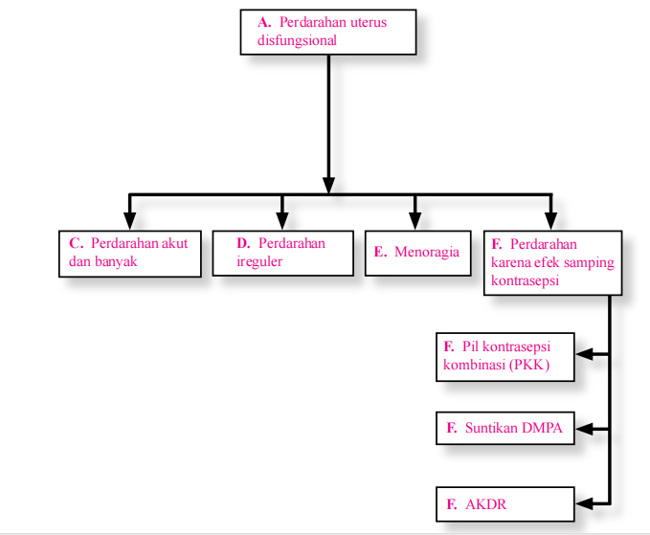

Slide 7
Patofisiologi
Pada siklus anovulasi terjadi stimulasi estrogen berlebihan pada endometrium. Endometrium mengalami proliferasi berlebih. Tapi tidak diikuti dengan pembentukan jaringan pernyangga yang baik karena kadar progesteron rendah -> Endometrium menjadi tebal tapi rapuh sehingga terjadi perdarahan yang tidak teratur.
Penyebab anovulasi bermacam-macam mulai dari belum matangnya aksis hipotalamus - hipofisis -ovarium sampai suatu keadaan yang mengganggu aksis tersebut.
Sindroma ovarium polikistik merupakan contoh salah satu keadaan yang mengganggu aksis hipotalamus -hipofisis - ovarium sehingga terjadi perdarahan uterus disfungsi anovulasi

Slide 8
Gambaran Klinis
PUD menggambarkan spektrum pola perdarahan uterus abnormal yang dapat terjadi setiap saat dan tidak diduga
perdarahan akut dan banyak
perdarahan ireguler, menometroragia
PUD dapat terjadi pada setiap umur antara menarche dan menopause, tetapi paling sering dijumpai pada masa perimenarce dan perimenopause

Slide 9
Gejala Klinis
heavy menstrual bleeding > 80cc
bleeding that contains many clots or large clots
bleeding that lasts more than 7 days
bleeding that occurs less than 21 days or later than 35 days from the last cycle
bleeding between periods
Other common symptoms that can occur with DUB are:
bloating
pelvic pain or pressure

Slide 10
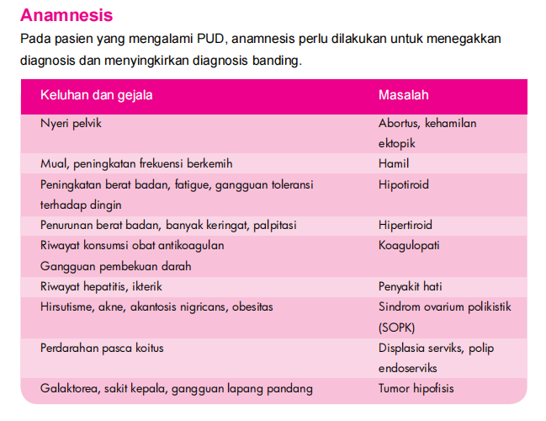

Slide 11
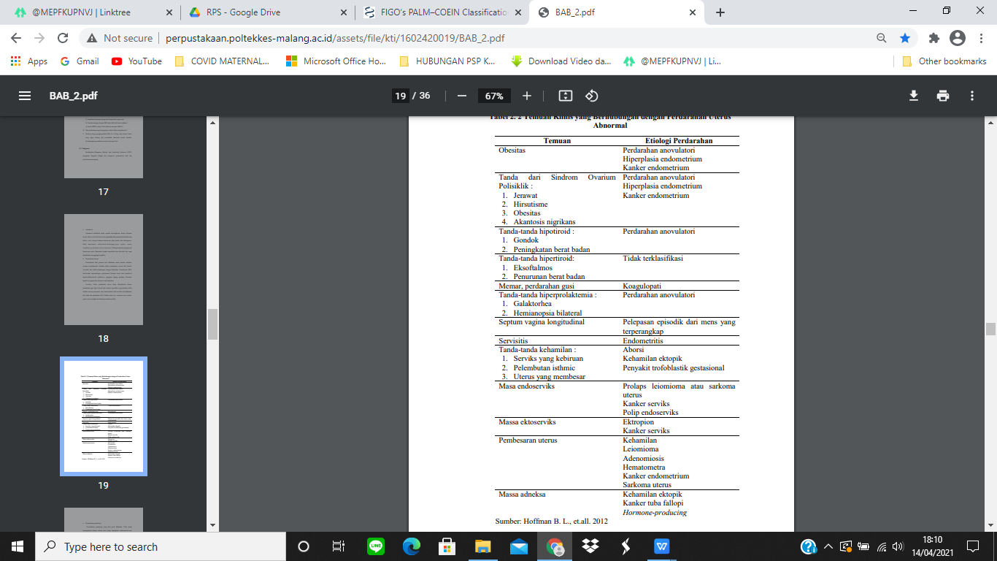

Slide 12
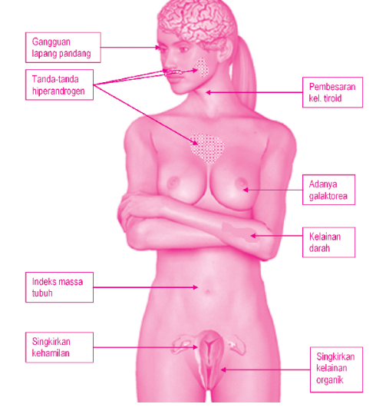
Pemeriksaan Fisik
Stabilitas Hemodinamik?
Selanjutnya menilai:
Indeks massa tubuh (IMT > 27 termasuk obesitas)
Tanda-tanda hiperandrogen
Pembesaran kelenjar tiroid atau manifestasi hipo / hipertiroid
Galaktorea (kelainan hiperprolaktinemia)
Gangguan lapang pandang (karena adenoma hipofisis)
Faktor risiko keganasan endometrium (obesitas, nulligravida, hipertensi, diabetes mellitus, riwayat keluarga, SOPK)

Slide 13
Diagnosis
Diagnosis dari PUD baru dapat ditegakkan bila penyebab organik dan fungsional lain (seperti kehamilan, infeksi maupun tumor) dari perdarahan abnormal tersebut sudah disingkirkan.
Diagnosis PUD ditegakkan per eksklusionum dengan cara menyingkirkan penyebab keadaan patologi pada panggul, penyakit sistemik, penyebab iatrogenik, dan kehamilan.
Di diagnosis dalam waktu yang lama

Slide 14
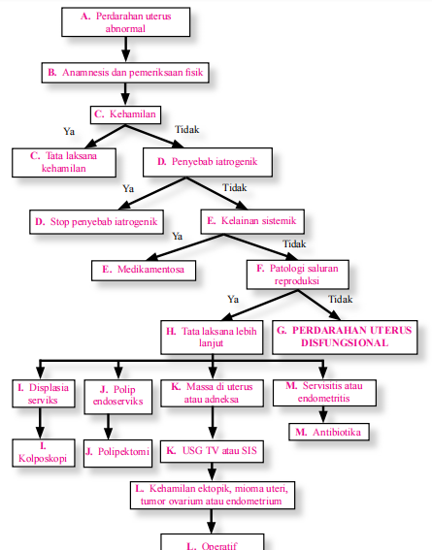

Slide 15
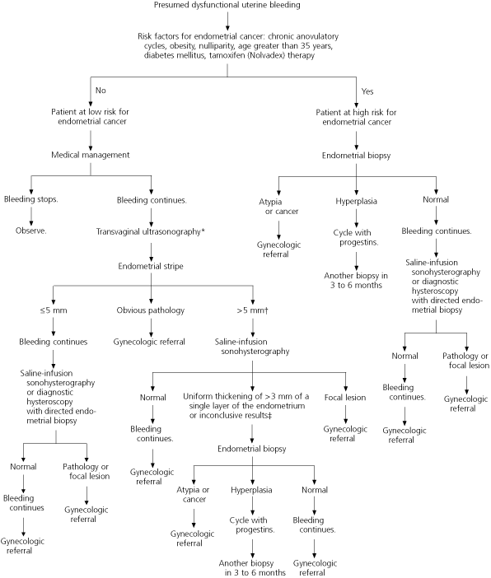

Slide 16
Px Penunjang
Pregnancy — Urine or blood tests
Thyroid hormone and prolactin hormone abnormalities — Blood tests
Menopause (especially in women in their 40s or 50s) — Blood tests to determine if estrogen levels are falling, which suggests the beginning stages of menopause
Abnormalities of the uterus or ovaries — A transvaginal ultrasound in which a small, rodlike probe is inserted into the vagina to take measurements of the endometrial lining
Possible cancer in women over 35; or those who have had breast, ovarian or colon cancer; or who have a strong family history of these cancers; or who have not had a period in six months — An endometrial biopsy, done in the office, in which the doctor uses a speculum to look at the cervix, then inserts a thin, straw-like tube through the cervix into the uterus, and brushes it along the endometrial layer to collect a tissue sample

Slide 17
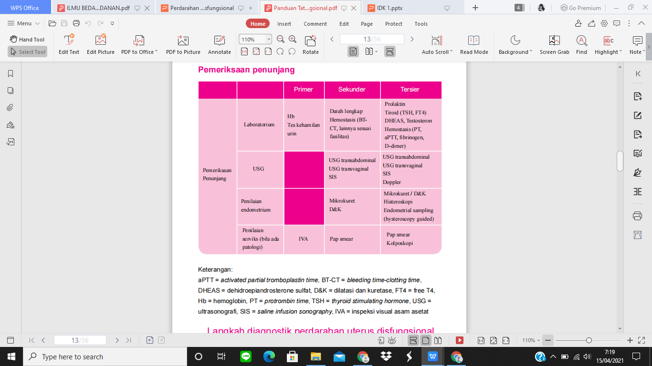
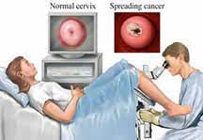
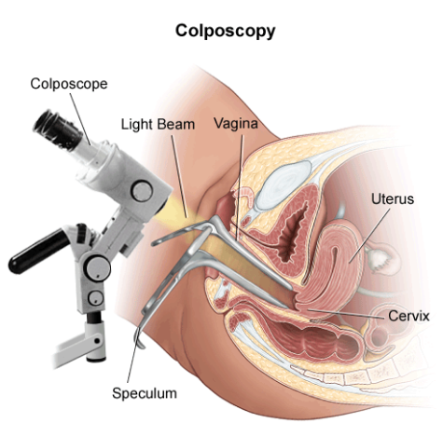

Slide 18
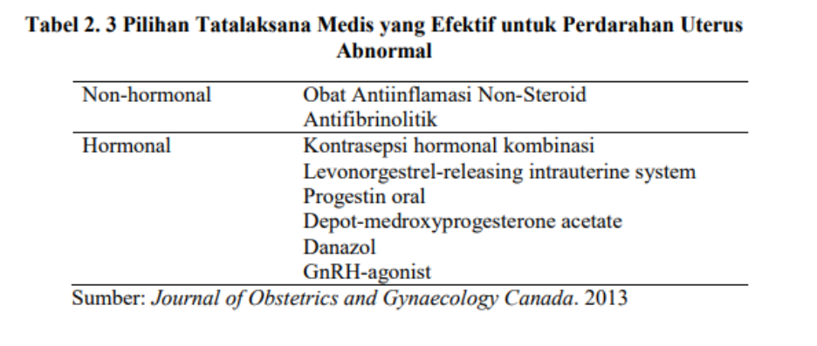
Penanganan PUD
Ada 2 tujuan yang saling berkaitan :
1. Mengembalikan pertumbuhan dan perkembangan endometrium yang menghasilkan keadaan anovulasi
2. Membuat haid teratur, siklik, dengan volume dan jumlah normal.

Slide 19
Tatalaksana non hormonal
Asam Traneksamat
  antifibrinolitik
  2 tab 500mg 3-4x/hari selama 4 hari
Doksisiklin
  menghambat MMP yang diatur oleh progesteron
3. AINS
Menurunkan sintesis PG dengan menghambat enzim COX
-Asam mefenamat 500mg x3 /hari selama 5 hari
-Naproxen 250mg

Slide 20
Hormonal
1. Estrogen
Estrogen dapat mengatur aksi vasospastik pada perdarahan kapiler dengan cara mempengaruhi kadar fibrinogen, fakor IV, dan faktor X di dalam darah, dan juga agregasi trombosit serta permeabilitas kapiler.
Dosis 1.25 mg atau 17β estradiol 2 mg setiap 6 jam selama 24 jam

Slide 21
2. Progestin
Progestin merupakan antiestrogen yang akan menstimulasi aktivitas enzim 17β hidroksi-steroid dehidrogenase dan sulfotransferase sehingga mengonversi etsradiol menjadi estron.
Umumnya digunakan jika terdapat kontraindikasi terhadap estrogen
Sediaan progestin oral yang bisa digunakan seperti :
  Medroksi Progesteron Asetat-MPA dengan dosis 2x100 mg per oral
  Noretisteron Asetat dosis 2x5 mg per oral
  Didrogesteron dosis 2x10 mg per oral
  Normegestrol Asetat dosis 2x5 mg per oral

Slide 22
3. Kombinasi Estrogen-Progestin
Dosis dimulai dengan 2x1 tablet selama 5-7 hari dan setelah terjadi perdarahan akut dilanjutkan 1x1 tablet selama 3-6 siklus.
Dapat pula diberikan dosis tapering 4x1 tablet selama 4 hari, diturunkan dosis menjadi 3x1 tablet selama 3 hari, 2x1 tablet selama 2 hari, 1x1 tablet selama 3 minggu kemudian berhenti tanpa obat selama 1minggu. Lalu dilanjutkan pil kombinasi 1x1 tablet selama 3 siklus.

Slide 23
Berdasarkan umur
Usia Remaja, dapat diberikan obat:
Kombinasi estrogen progesteron (pil kontrasepsi kombinasi)
Progestin siklik, misalnya MPA dosis 10 mg per hari selama 14 hari, 14 hari berikutnya tanpa diberikan obat. Kedua pengobatan di atas diulang selama 3 bulan.
Usia Reproduksi
Bila paritas multipara: berikan kontrasepsi hormon
Bila infertilitas dan ingin hamil: berikan obat induksi ovulasi
Usia Perimenopause
Berikan pil kontrasepsi kombinasi dosis rendah atau injeksi Depo Medroksiprogesteron Asetat (DMPA) setiap 3 bulan

Slide 24
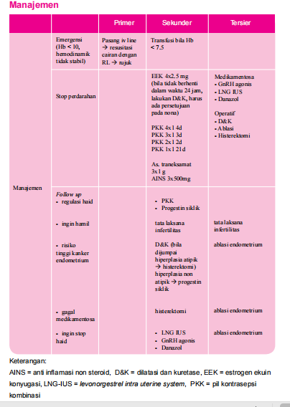

Slide 25
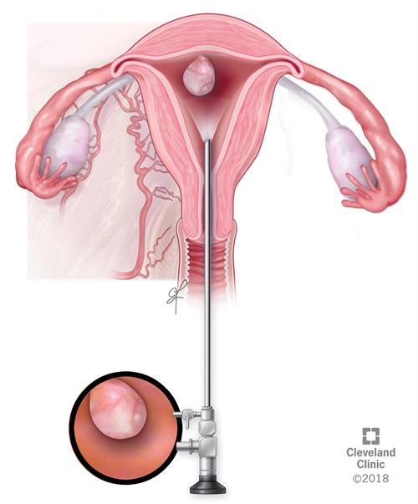
Hysteroscopy
Hysteroscopy is a procedure that can be used to both diagnose and treat causes of abnormal bleeding.
The procedure allows your doctor to look inside your uterus with a tool called a hysteroscope. This is a thin, lighted tube that is inserted into the vagina to examine the cervix and inside of the uterus
Indication : Polyps, fibroid, adhesion, septum, abnormal bleeding

Slide 26
Ablasi Endometrium
Endometrial ablation (microcurretage) is one procedure in which the hysteroscope, along with other instruments, is used to destroy the uterine lining in order to treat some causes of heavy bleeding
  Risks associated with anesthesia.
  Infection.
  Heavy bleeding.
  Injury to the cervix, uterus, bowel or bladder.
  Intrauterine scarring.
  Reaction to the substance used to expand the uterus

Slide 27
Terapi Balon Panas
Dengan alat khusus yang dilengkapi dengan balon→ memasukkan kedalam Rahim→cairan panas dalam balon membuat balon mengembang dan memecahkan lapisan uterus
Cryoablation
Dengan alat khusus yang suhunya sangat dingin sehingga meluruhkan lapiran endometrium
Hidrotermal
Memasukan cairan ke dalam Rahim lalu memanaskan cairan dalam waktu 10 menit

Slide 28
Referensi
Buku Ilmu Kandungan Sarwono Edisi Ketiga
Panduan Tatalaksana Pendarahan Uterus Disfungsional POGI 2007
Konsensus Tatalaksana Pendarahan Uterus Abnormal POGI JAYA
https://www.ncbi.nlm.nih.gov/pmc/articles/PMC1305317/pdf/westjmed00326-0026.pdf
http://repository.maranatha.edu/1503/3/0210132_Chapter1.pdf
https://ejournal.unsrat.ac.id/index.php/eclinic/article/download/14395/13968
https://www.sciencedirect.com/science/article/abs/pii/S0020729211000129

